Slide 1
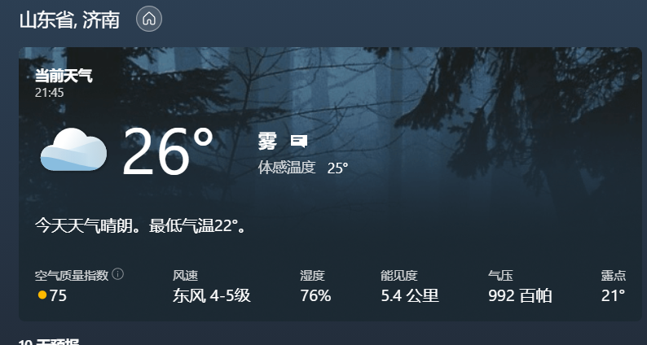
2021-9-12

Slide 2
1. 早晨三点多钟就给热的睡醒了 最近虽然已是深秋 但这两天似乎又回到了暑天。
2. 上午煮了昨天买的鱼 还有南瓜粥 但只有我自己喝了南瓜粥 孩子和大宝都没喝。
3. 给雨宝做的炒饼 吃完后带雨宝去人民商场那边的武术学校，在外边电梯上去的 发现舞蹈学校那边的门没有开 刚想重新上电梯 那边的一个员工说是帮忙开下门 然后就带雨宝去了武术学校。
4. 中午回来后雨宝看了会卡通片，晚上下去跟小豆汁玩了会 大概八点钟的时候上来冲凉。
5. 冲完凉后雨宝听了会《米小圈上学记》快十点钟的时候睡着了。

